Slide 1
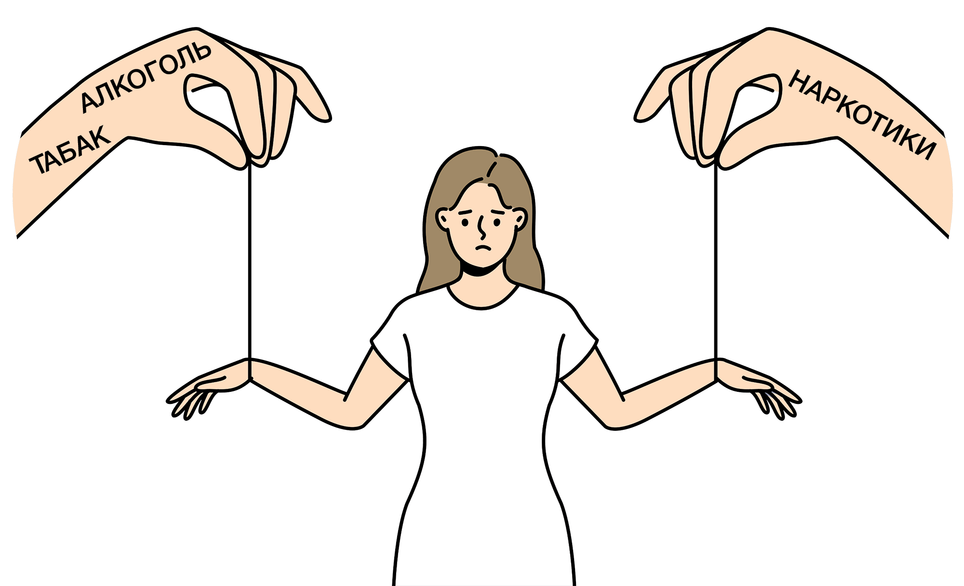
КАК СКАЗАТЬ «НЕТ», ЧТОБЫ СОХРАНИТЬ СЕБЯ
Занятие “Профилактика вредных привычек”

Slide 2
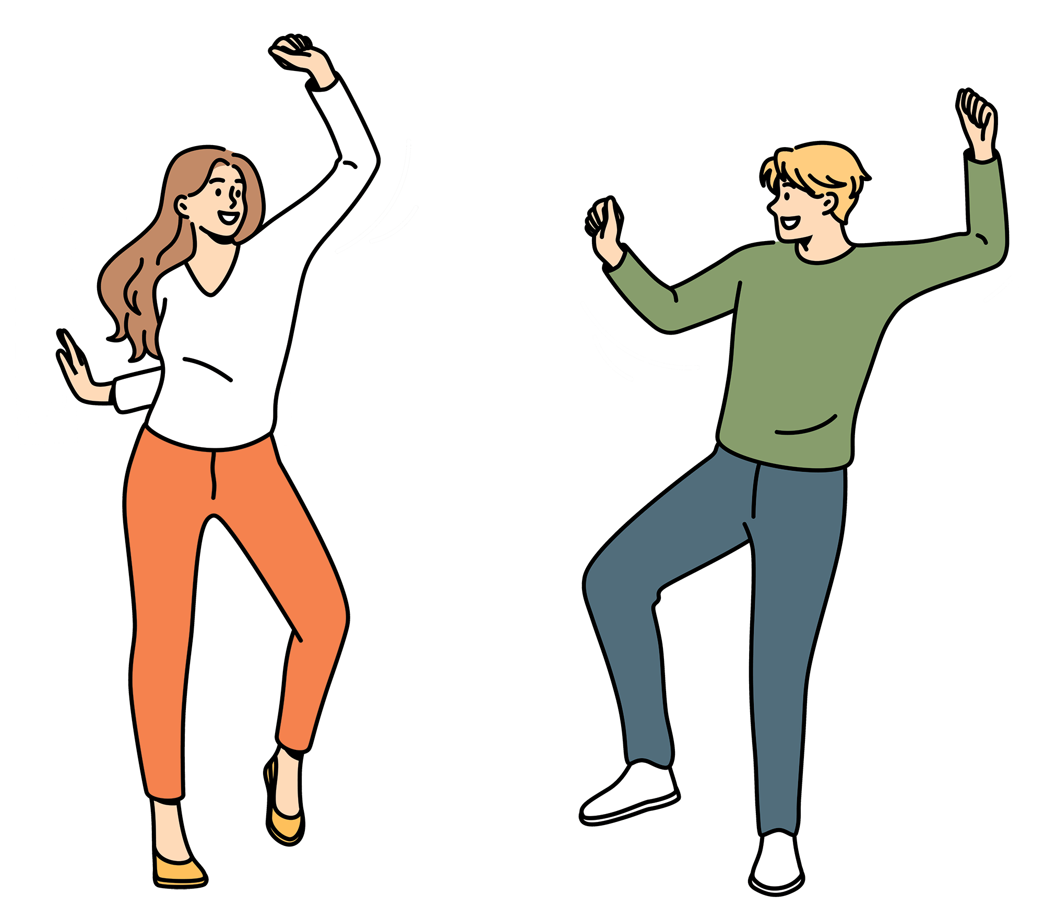
От потребности к действию
потребность
действия
Notes:
Что бы ни делал человек, он делает это для удовлетворения своих потребностей: испытывает голод – ест, жажду – пьёт, одиночество – знакомится, общается, чувствует потребность в познании – учится, в славе – совершает подвиги, в безопасности – прячется и замирает и т.д.

Slide 3
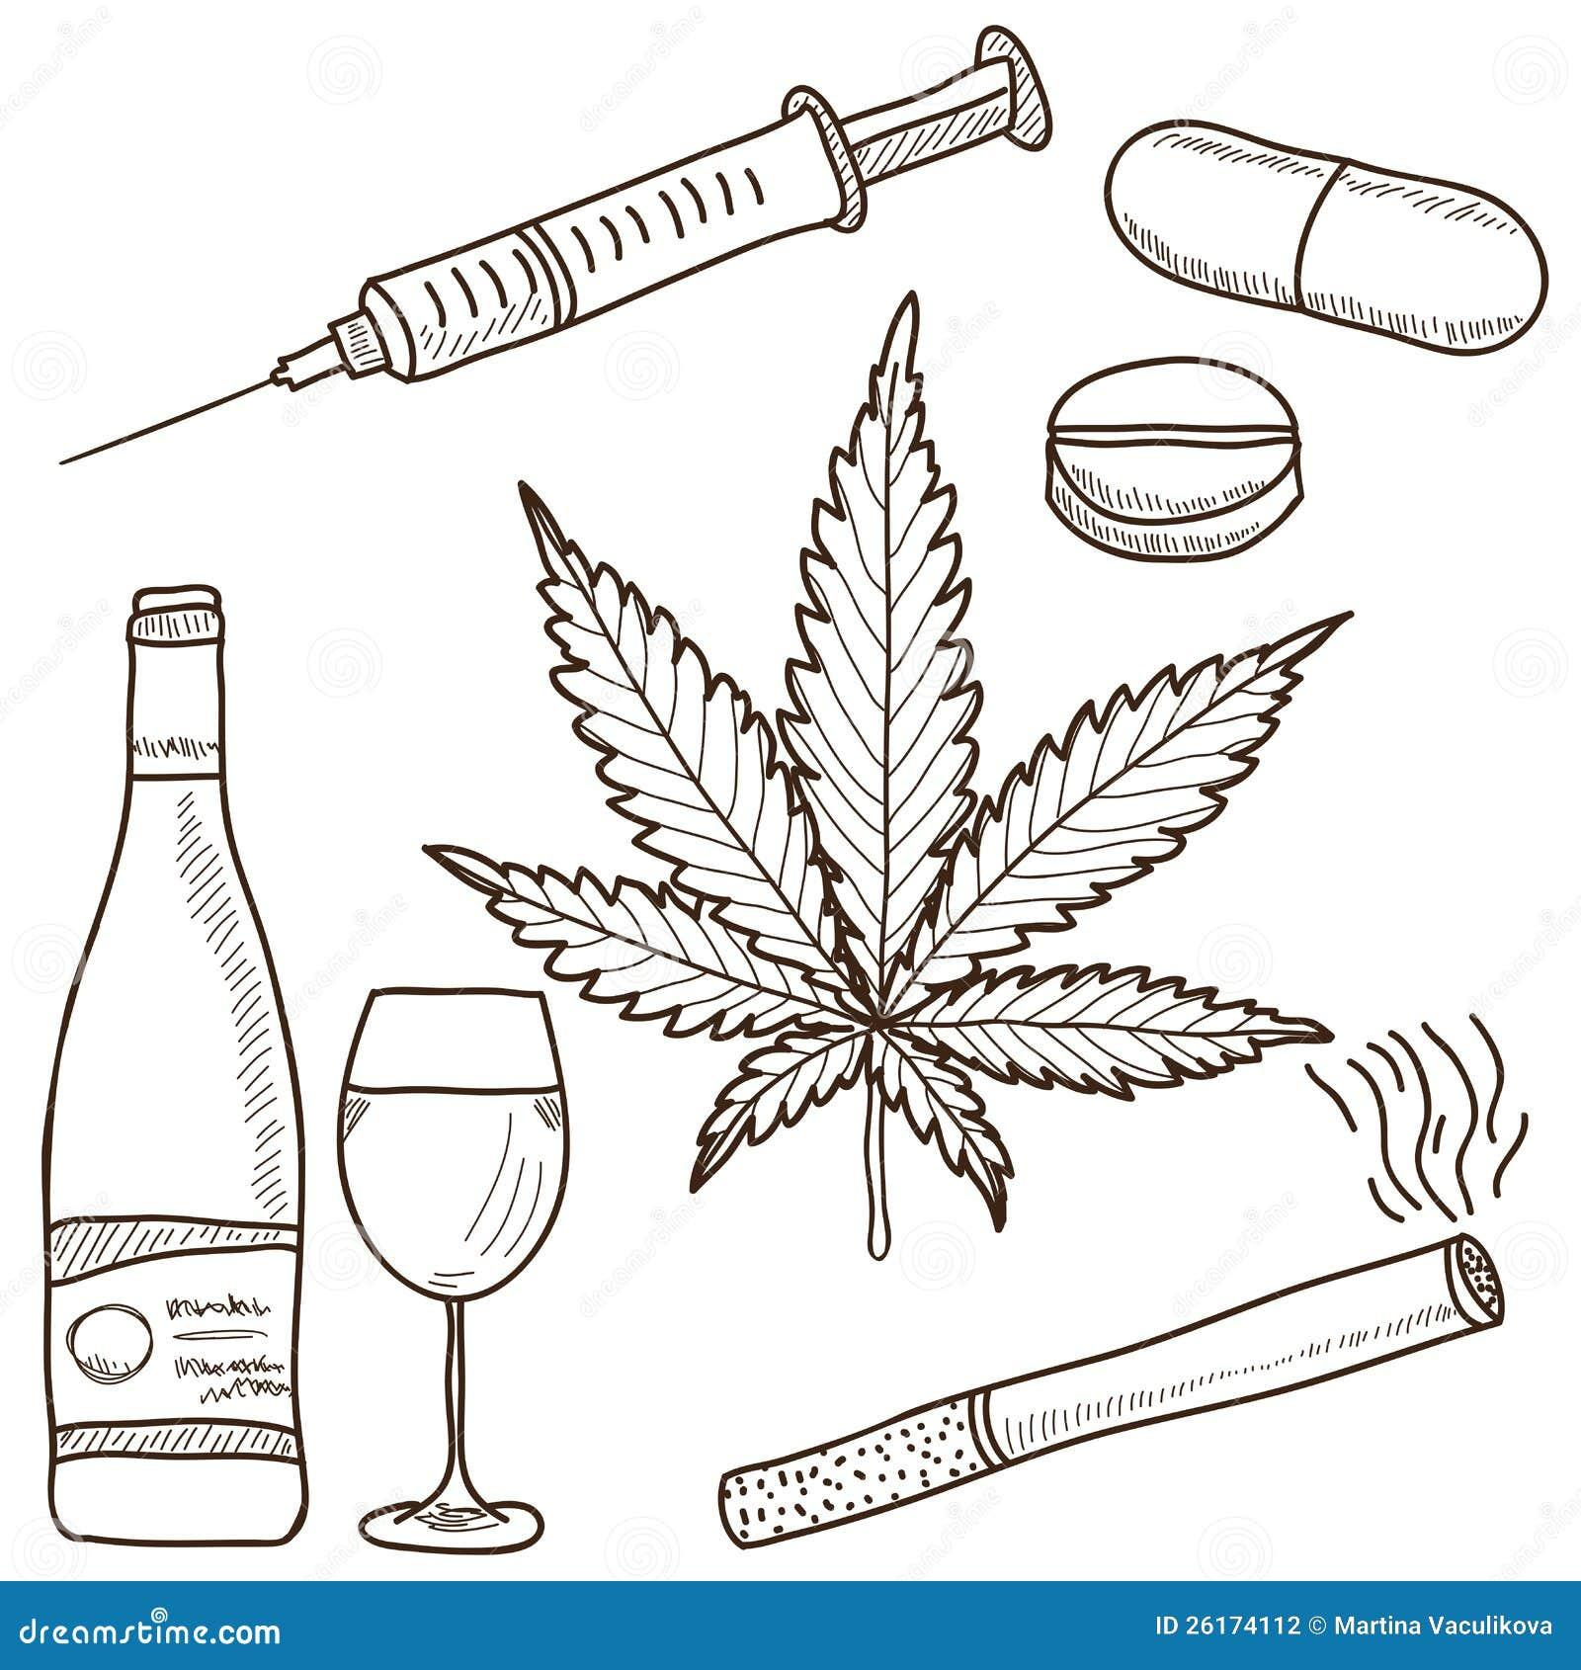
От потребности к действию
потребность
действия
?
Notes:
Давайте подумаем, какую пользу он хочет принести себе, когда курит, выпивает, употребляет наркотики и пр.? Это серьёзный вопрос. Что побуждает человека на эти действия? Какие потребности он хочет удовлетворить?

Slide 4
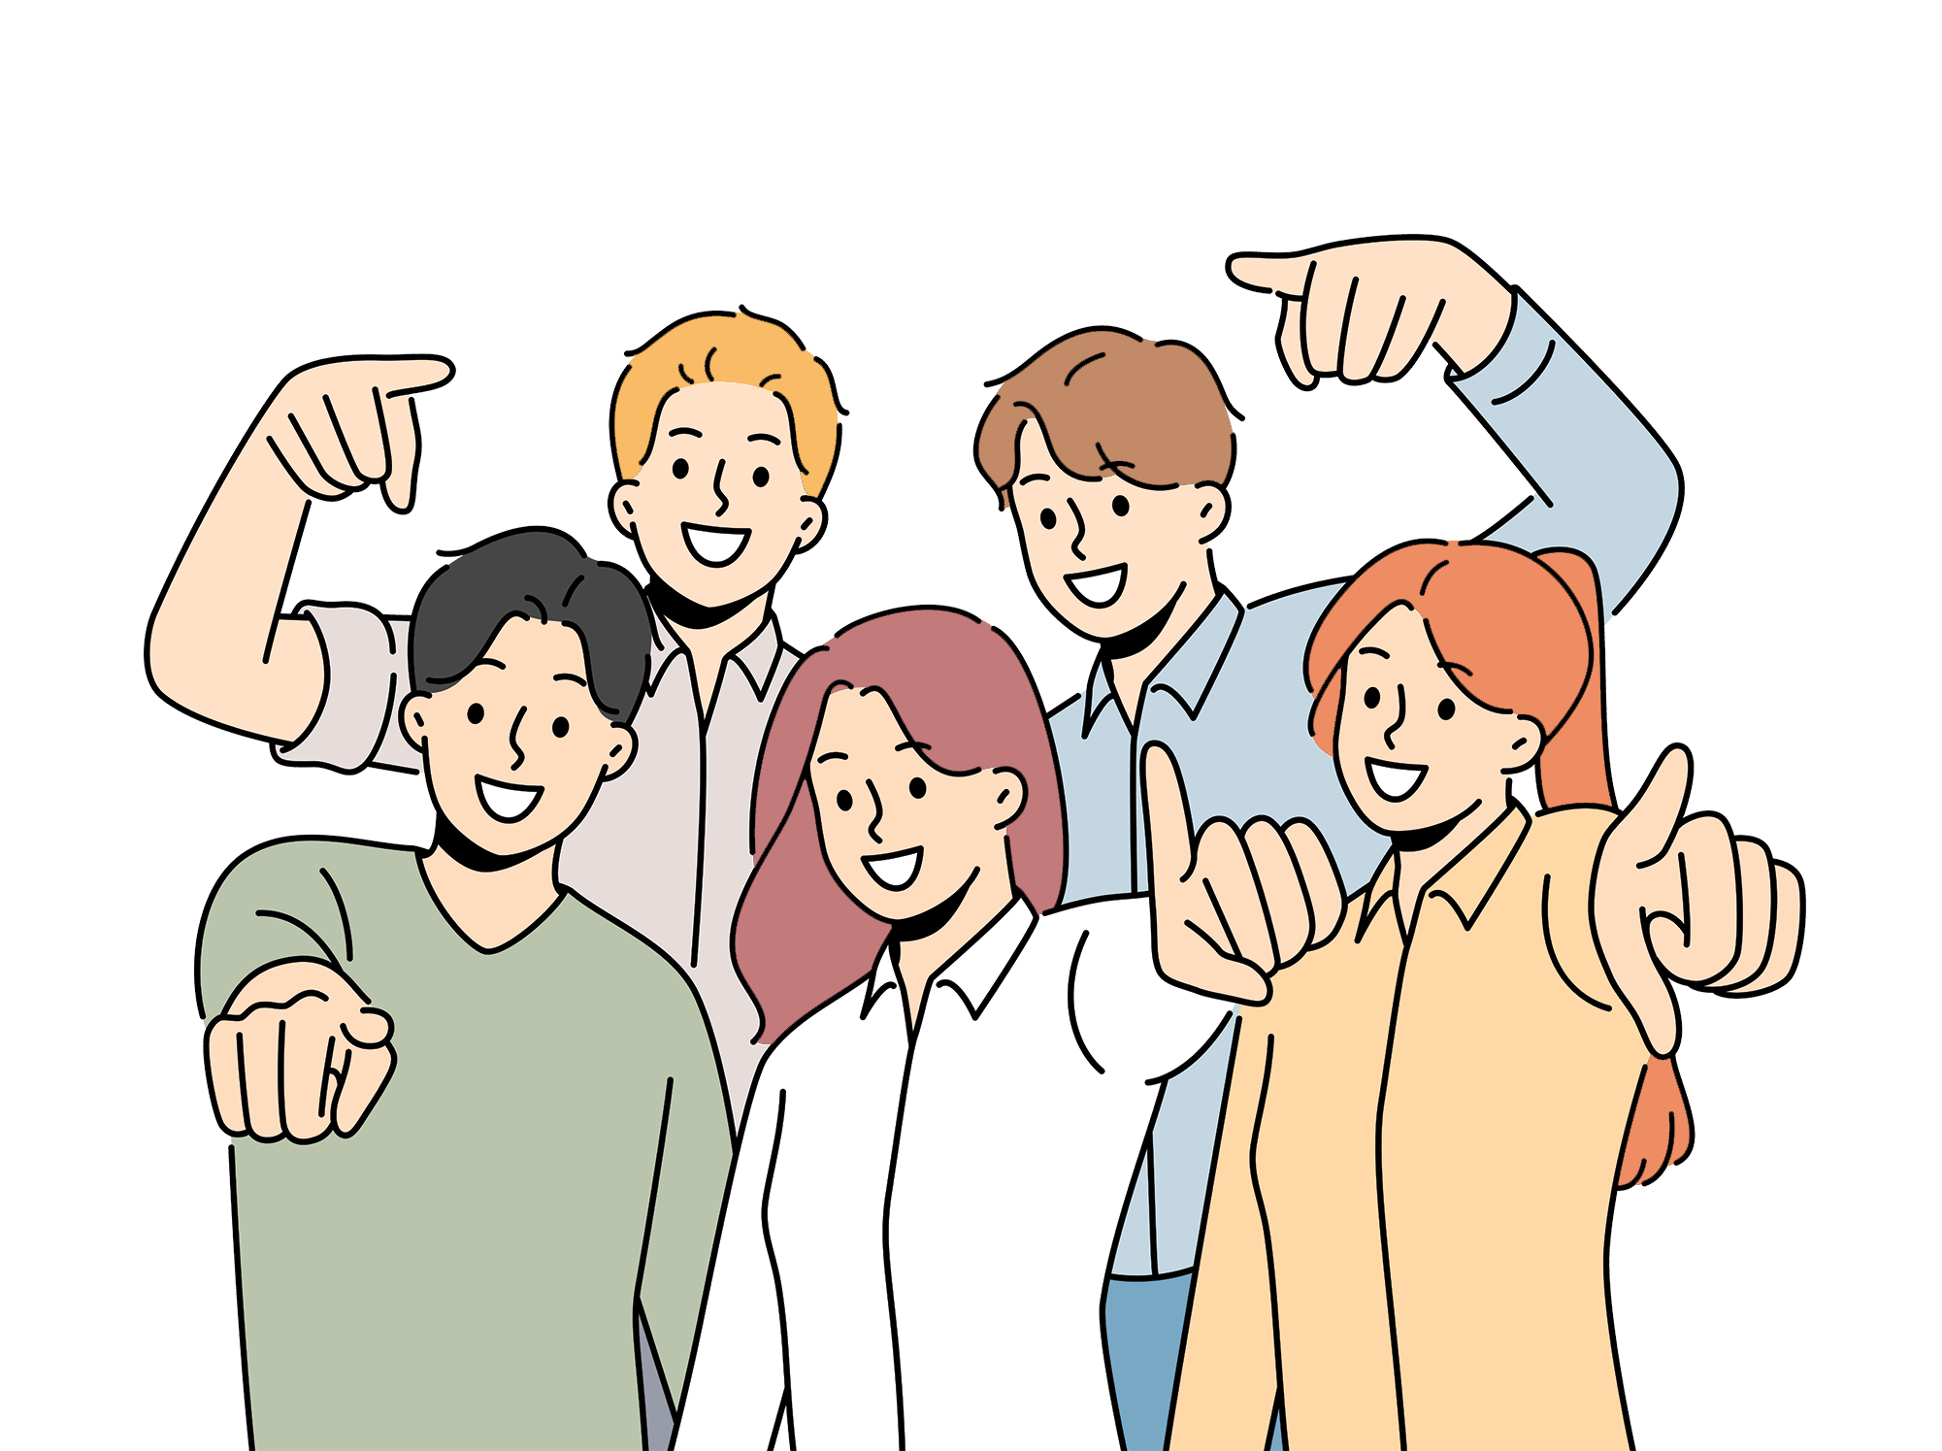
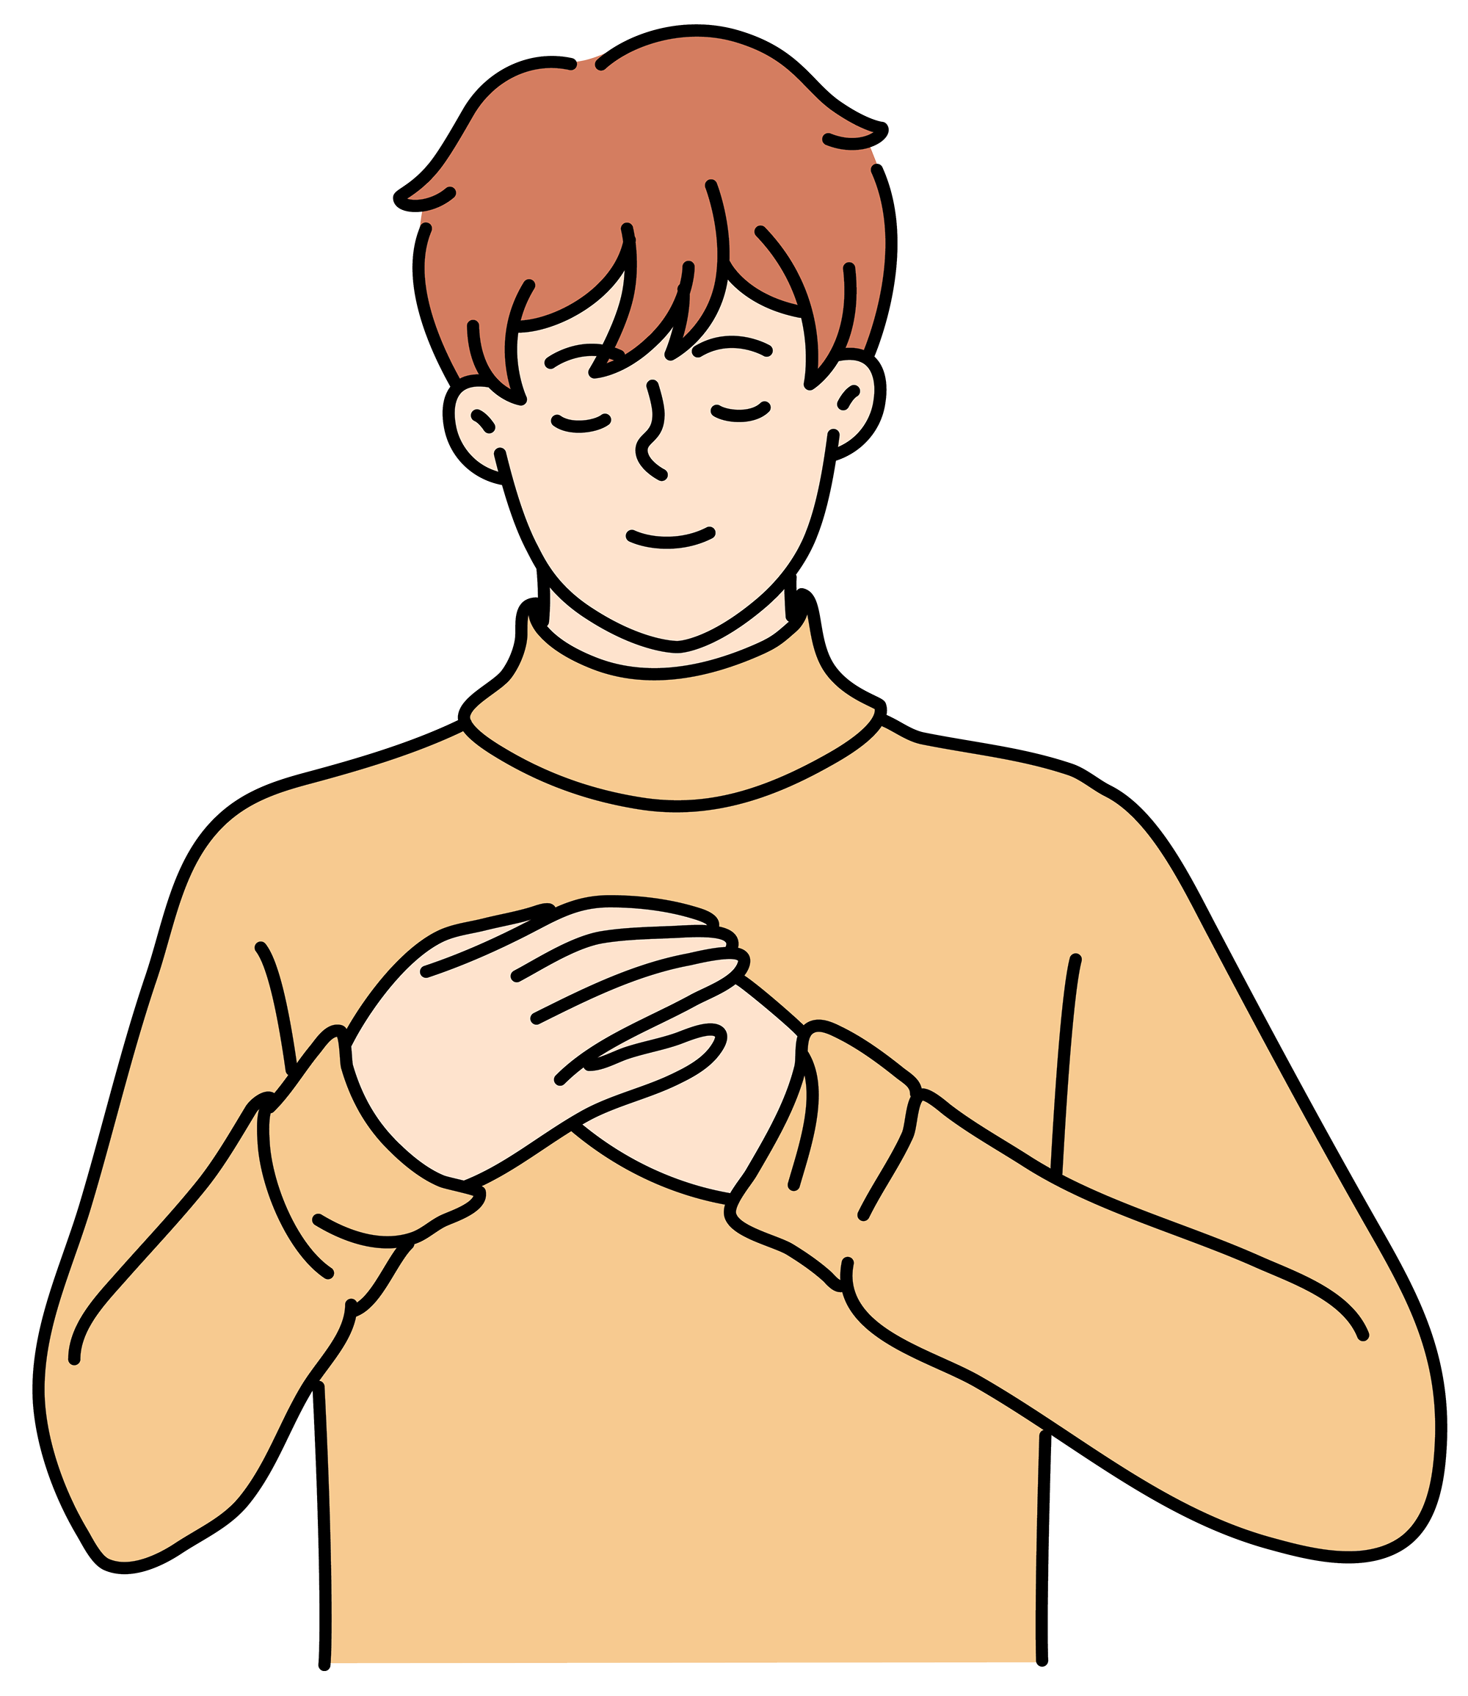
От действия к результату
потребность
действия
результат
эмоция

Slide 5
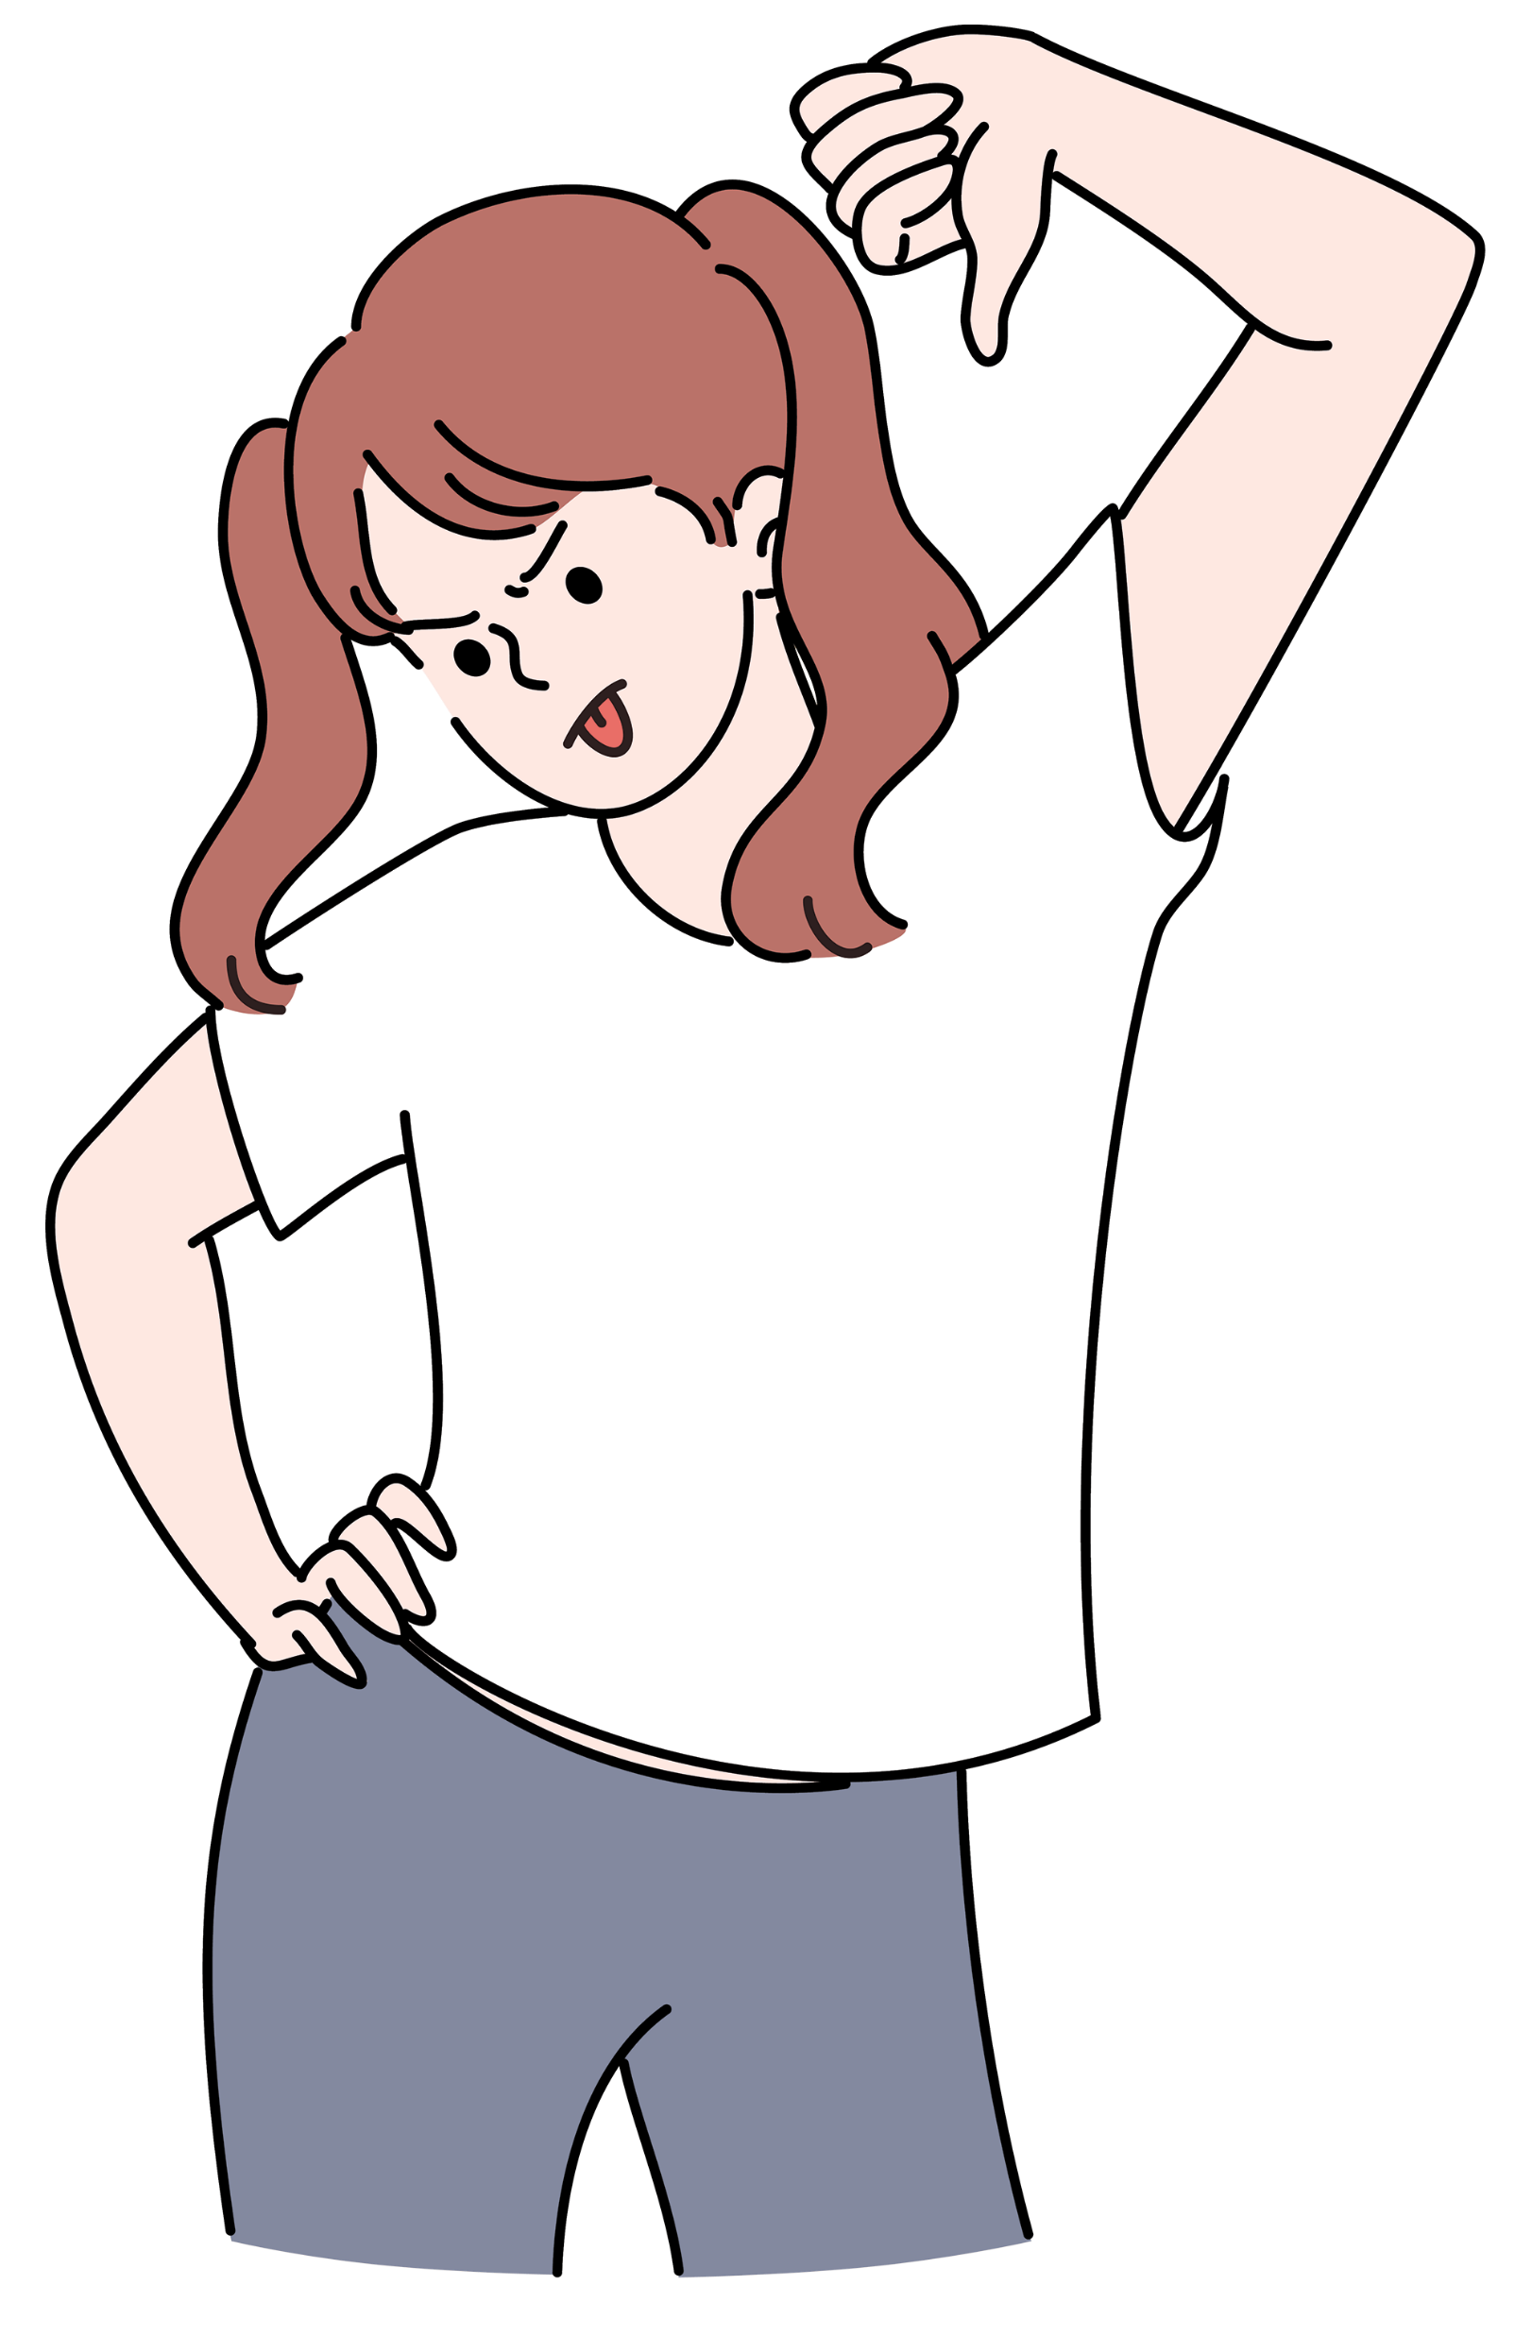
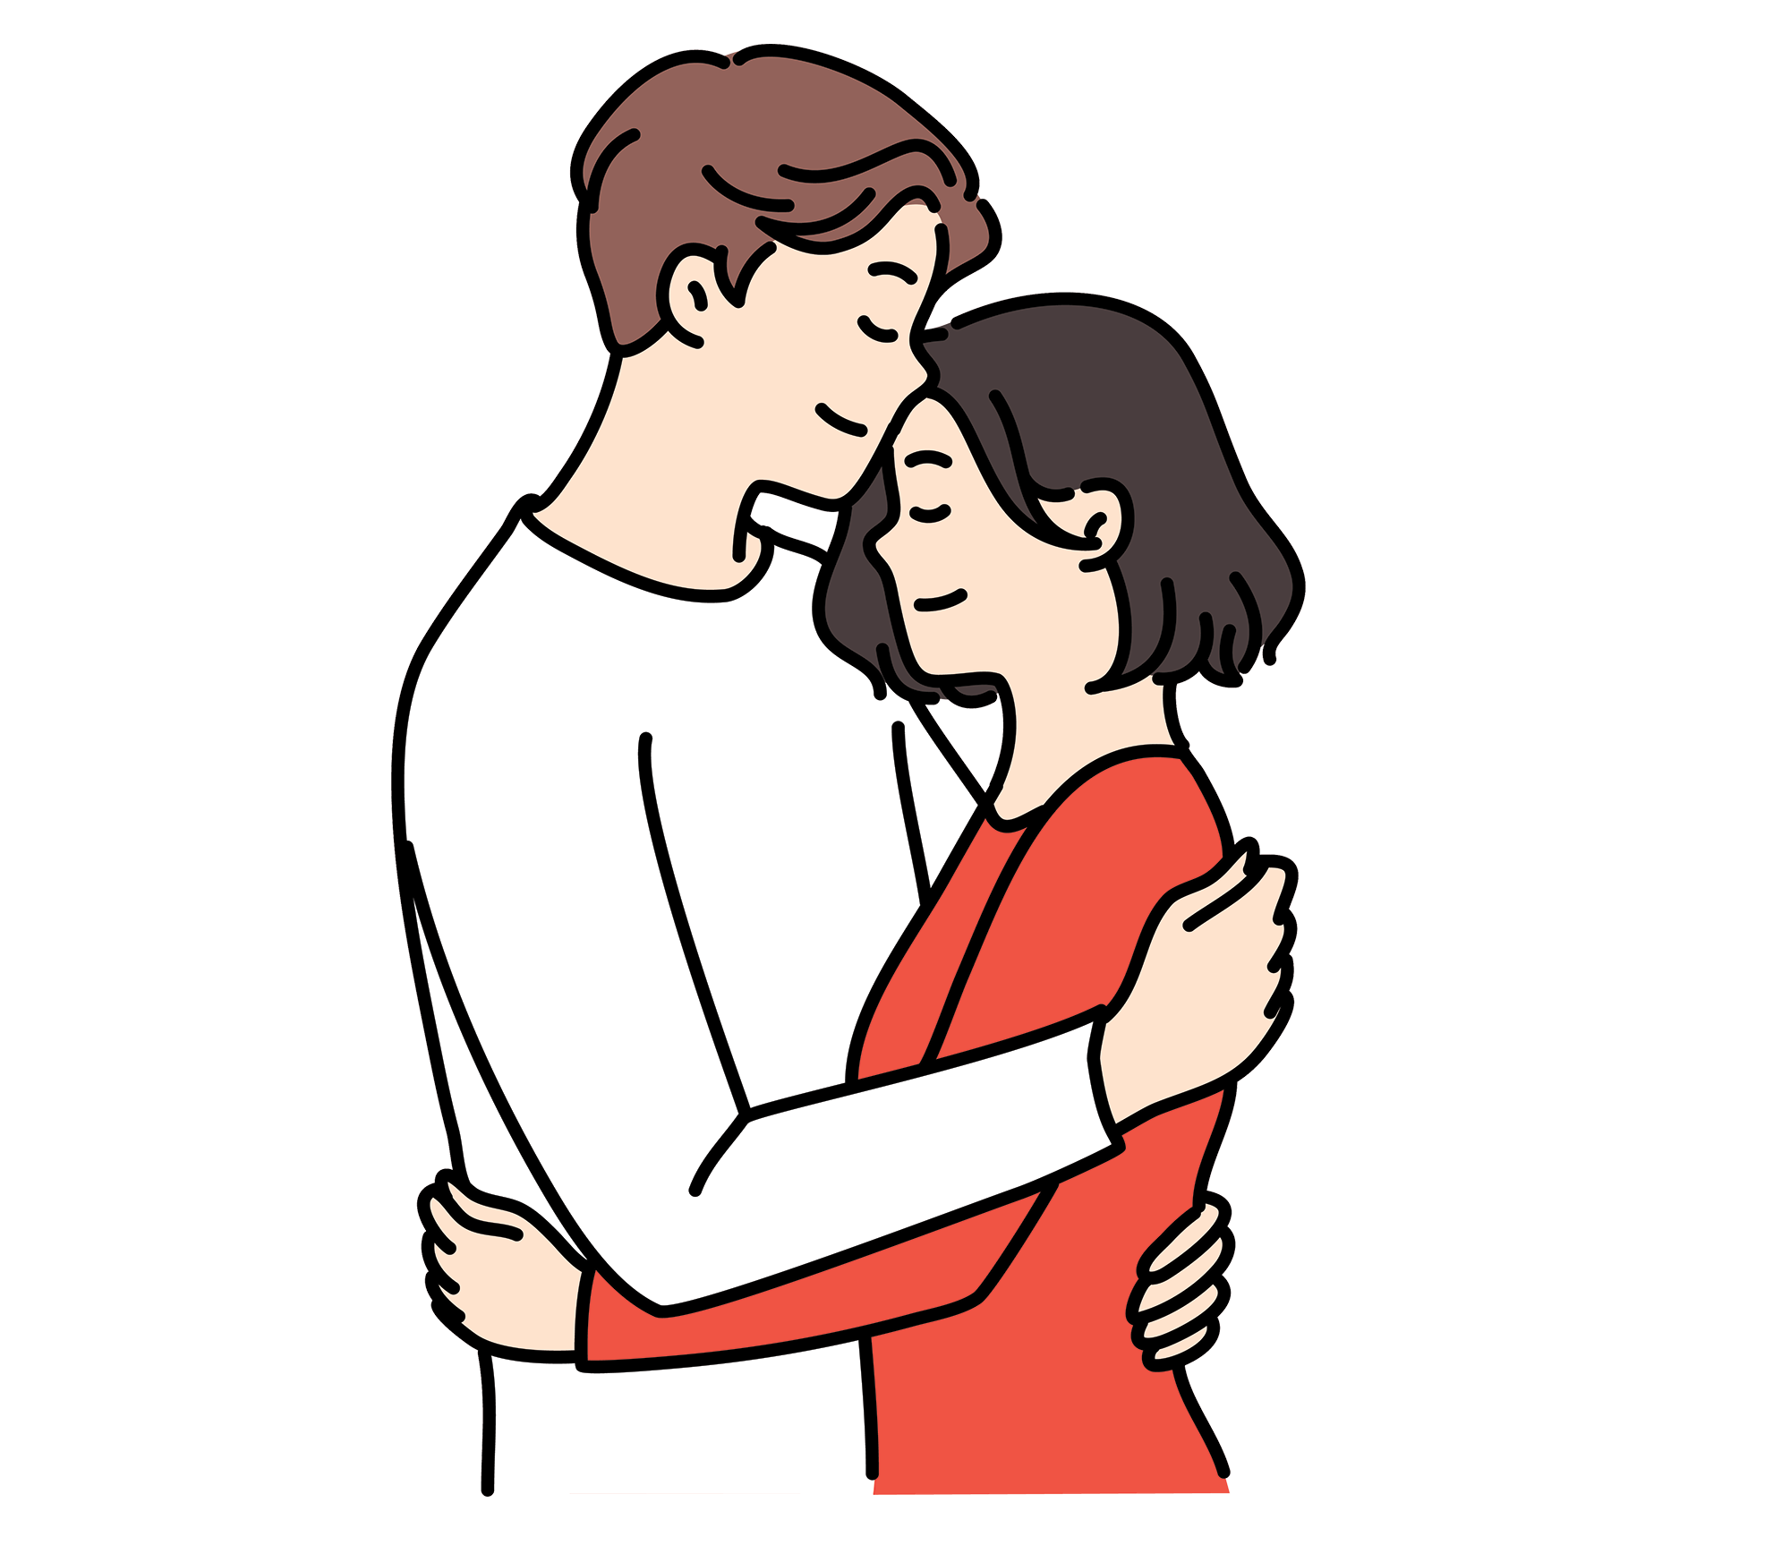
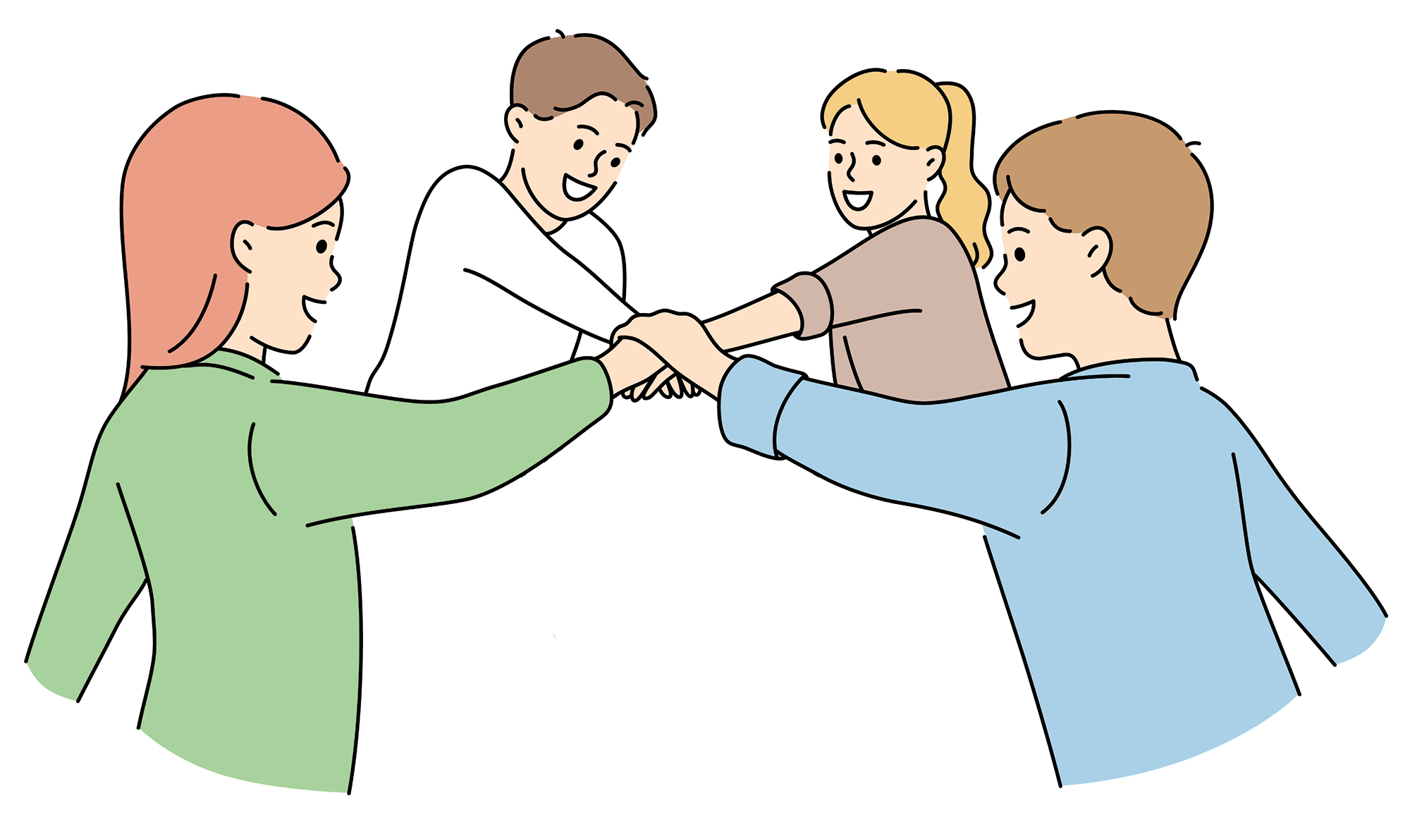
От действия к результату
?
??
потребность
действия
результат
эмоция

Slide 6
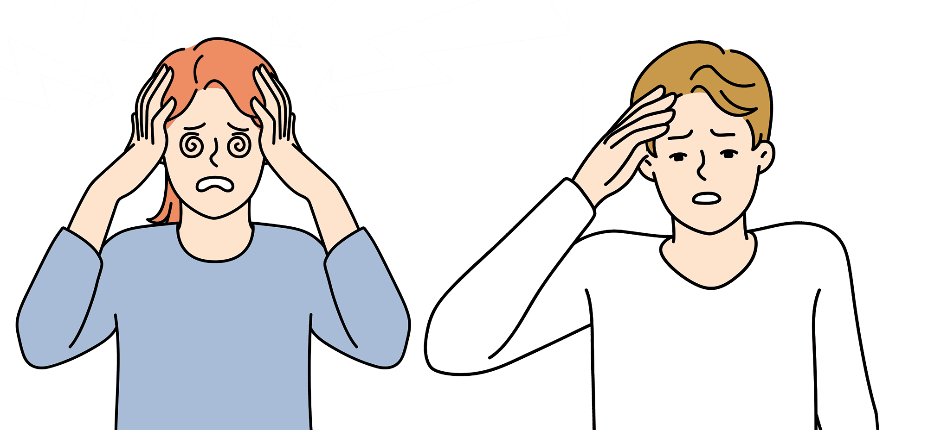
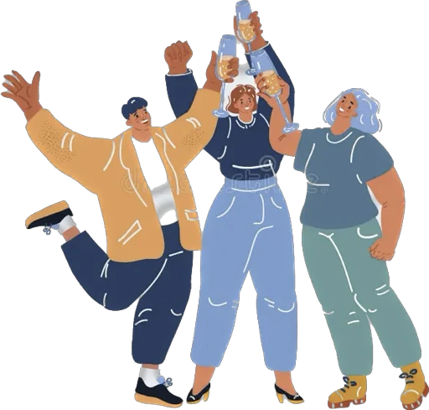
От действия к результату
потребность
действия
результат
эмоция

Slide 7
От действия к результату
потребность
действия
результат
эмоция

Slide 8

Моя сила сопротивления давлению
Я готов сдаться, если не могу ответить на аргументы, даже если чувствую, что я прав
Я сдаюсь при малейшем давлении
Меня не прогнуть!
0
5
10

Slide 9
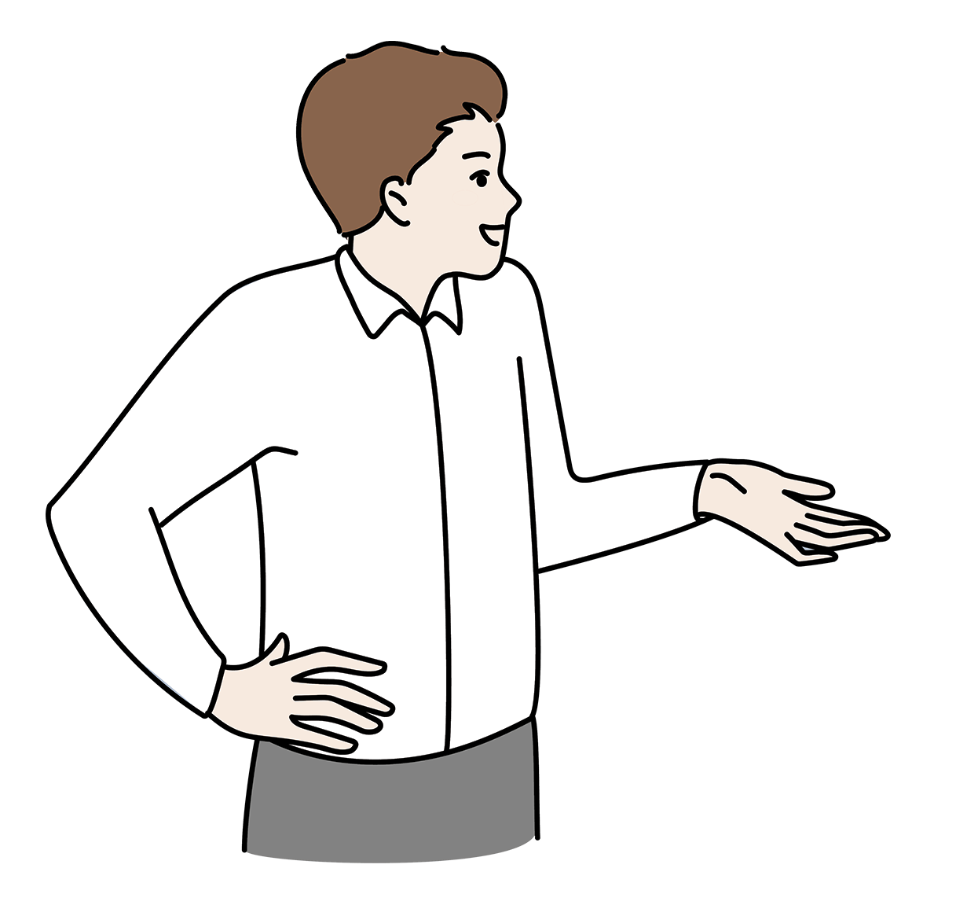
Я бы сказал…
Если бы вашей задачей было уговорить друга/подругу попробовать алкоголь, вейпы, сигареты или наркотики, то что бы вы сказали?

Slide 10
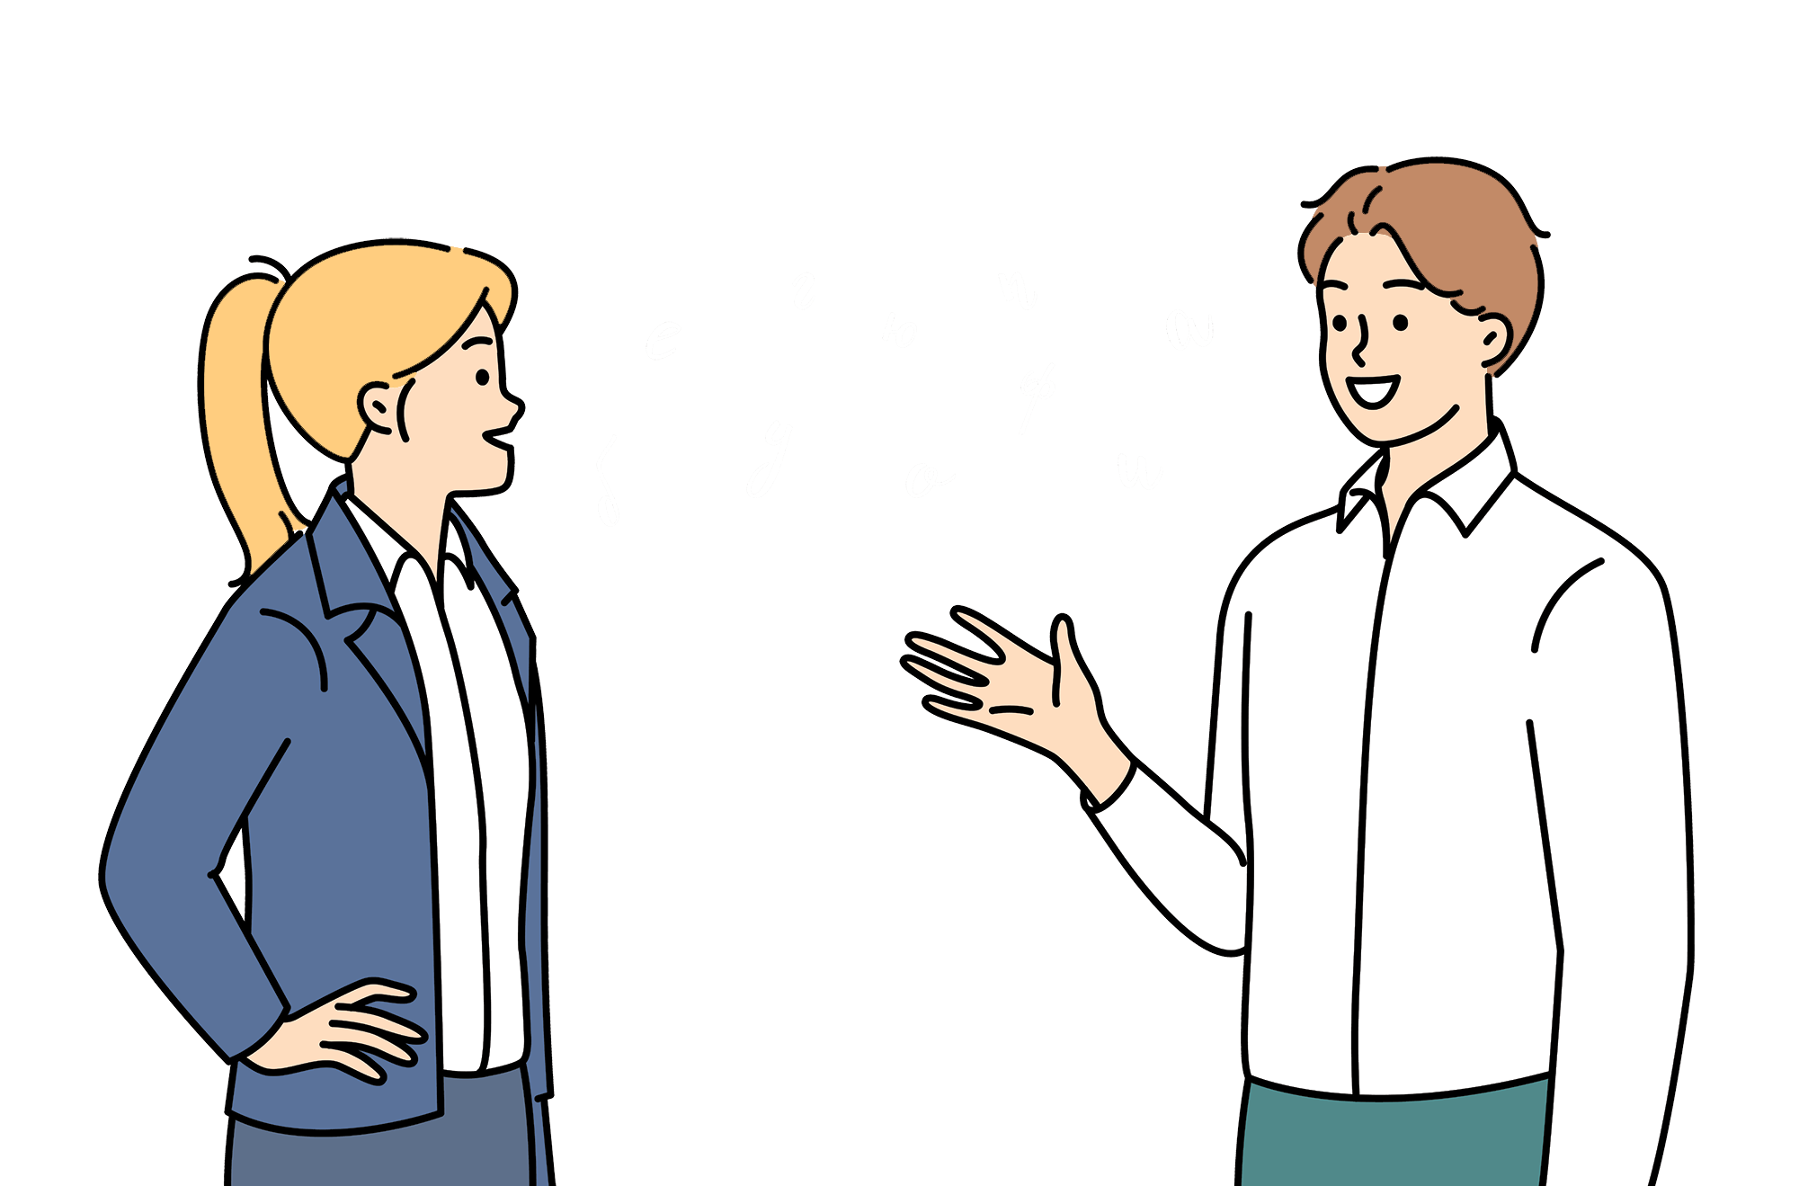
Как сказать
НЕТ!
Бывает, что достаточно просто не торопиться с ответом, оттянуть, и собеседник отстанет.
На помощь может прийти юмор.
«Спасибо, что беспокоишься обо мне, но я найду другой способ. Так что нет»
В ответ на «Если хочешь, чтобы мы тебя уважали, то…» можно ответить: «Если ты меня уважаешь, то тебе должно быть важно моё мнение»
Взять паузу «Я должен подумать. Дай мне время»

Slide 11
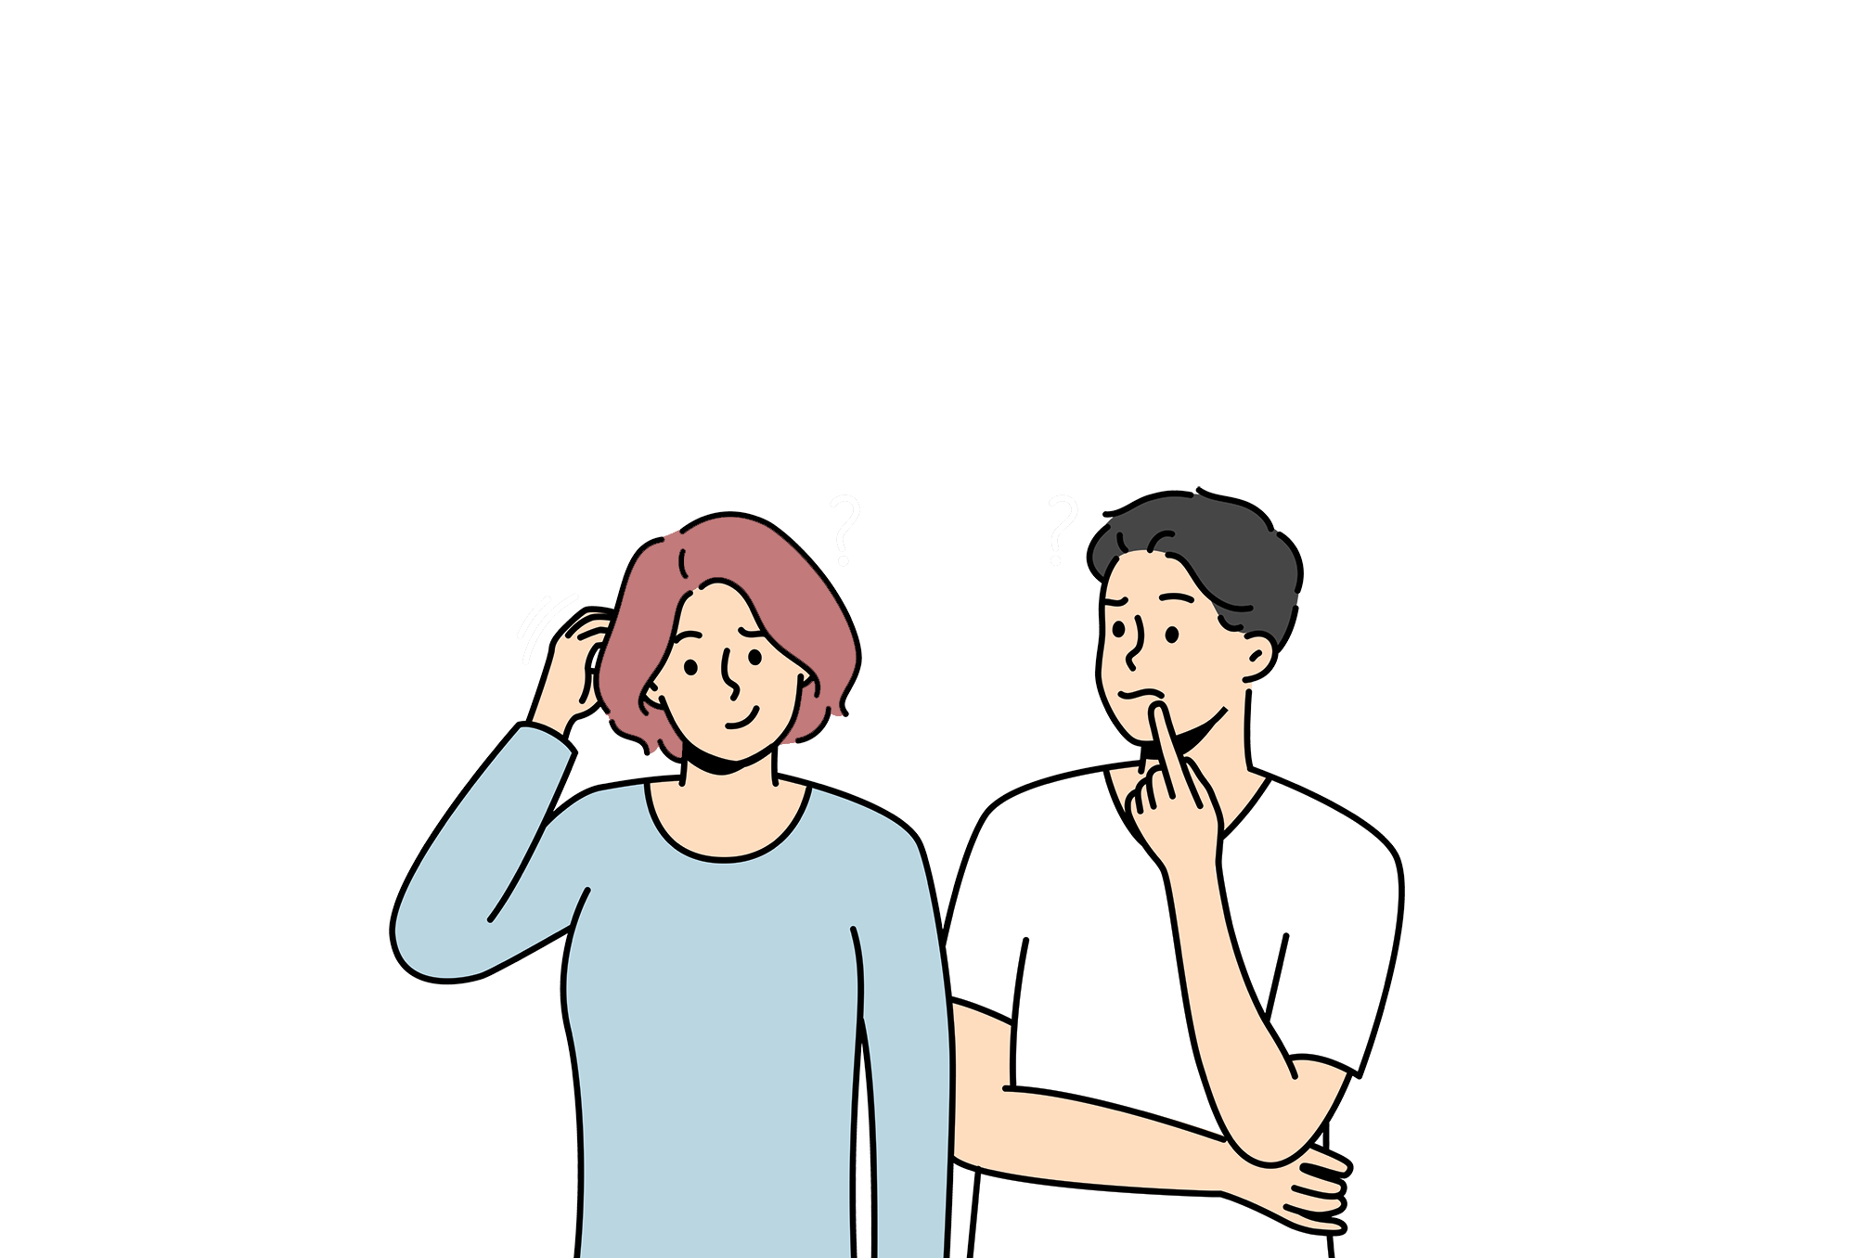
Подумай!
Что именно круто?
Круто ли это для меня?
Для кого я хочу стать крутым?
Это круто!

Slide 12
Подумай!
В чём сила?
В том, что я позволю другим людям, вредным веществам управлять своим состоянием, перестану быть хозяином своей жизни?
Только слабак откажется!

Slide 13
Подумай!
Да, не хуже, и мне тоже можно, но я выбираю от этого отказаться – в этом моя воля
и свобода выбирать
Им же можно, значит и тебе тоже! Ты не хуже!

Slide 14
Подумай!
Хочу ли я быть в этом коллективе, где люди не заботятся ни о себе, ни о других? Что я здесь получаю,
чего не нахожу в другом месте?
Как иначе я могу это получить?
Будь как все!
Не откалывайся
от коллектива!

Slide 15
Подумай!
Да, таких ощущений я, может быть, и не испытаю, но вопрос в цене: а стоит ли оно того?
Совершая выбор, мы всегда что-то получаем, а что-то теряем.
Здесь я получаю какие-то новые ощущения на ограниченное время и постоянную тягу к ним, которая будет управлять мною всю дальнейшую жизнь.
Теряю независимость в принятии решений, здоровье, хорошие отношения… Точно стоит подумать.
Это прикольно!

Slide 16
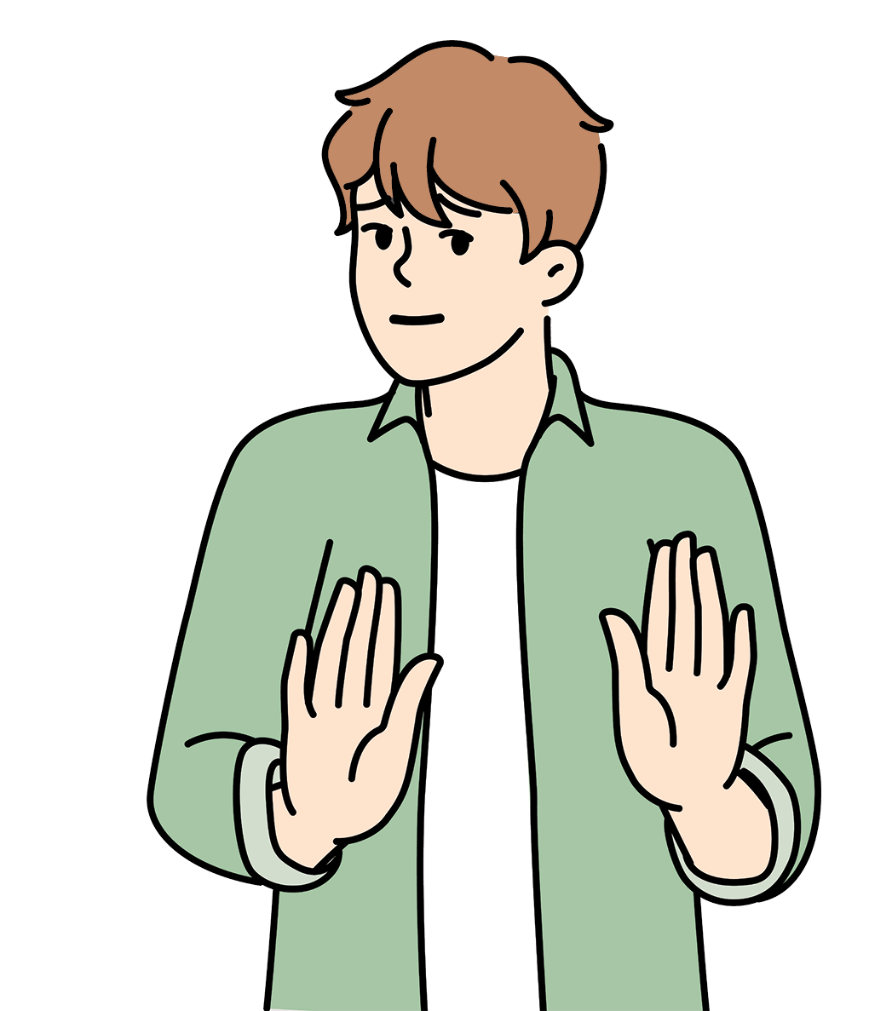
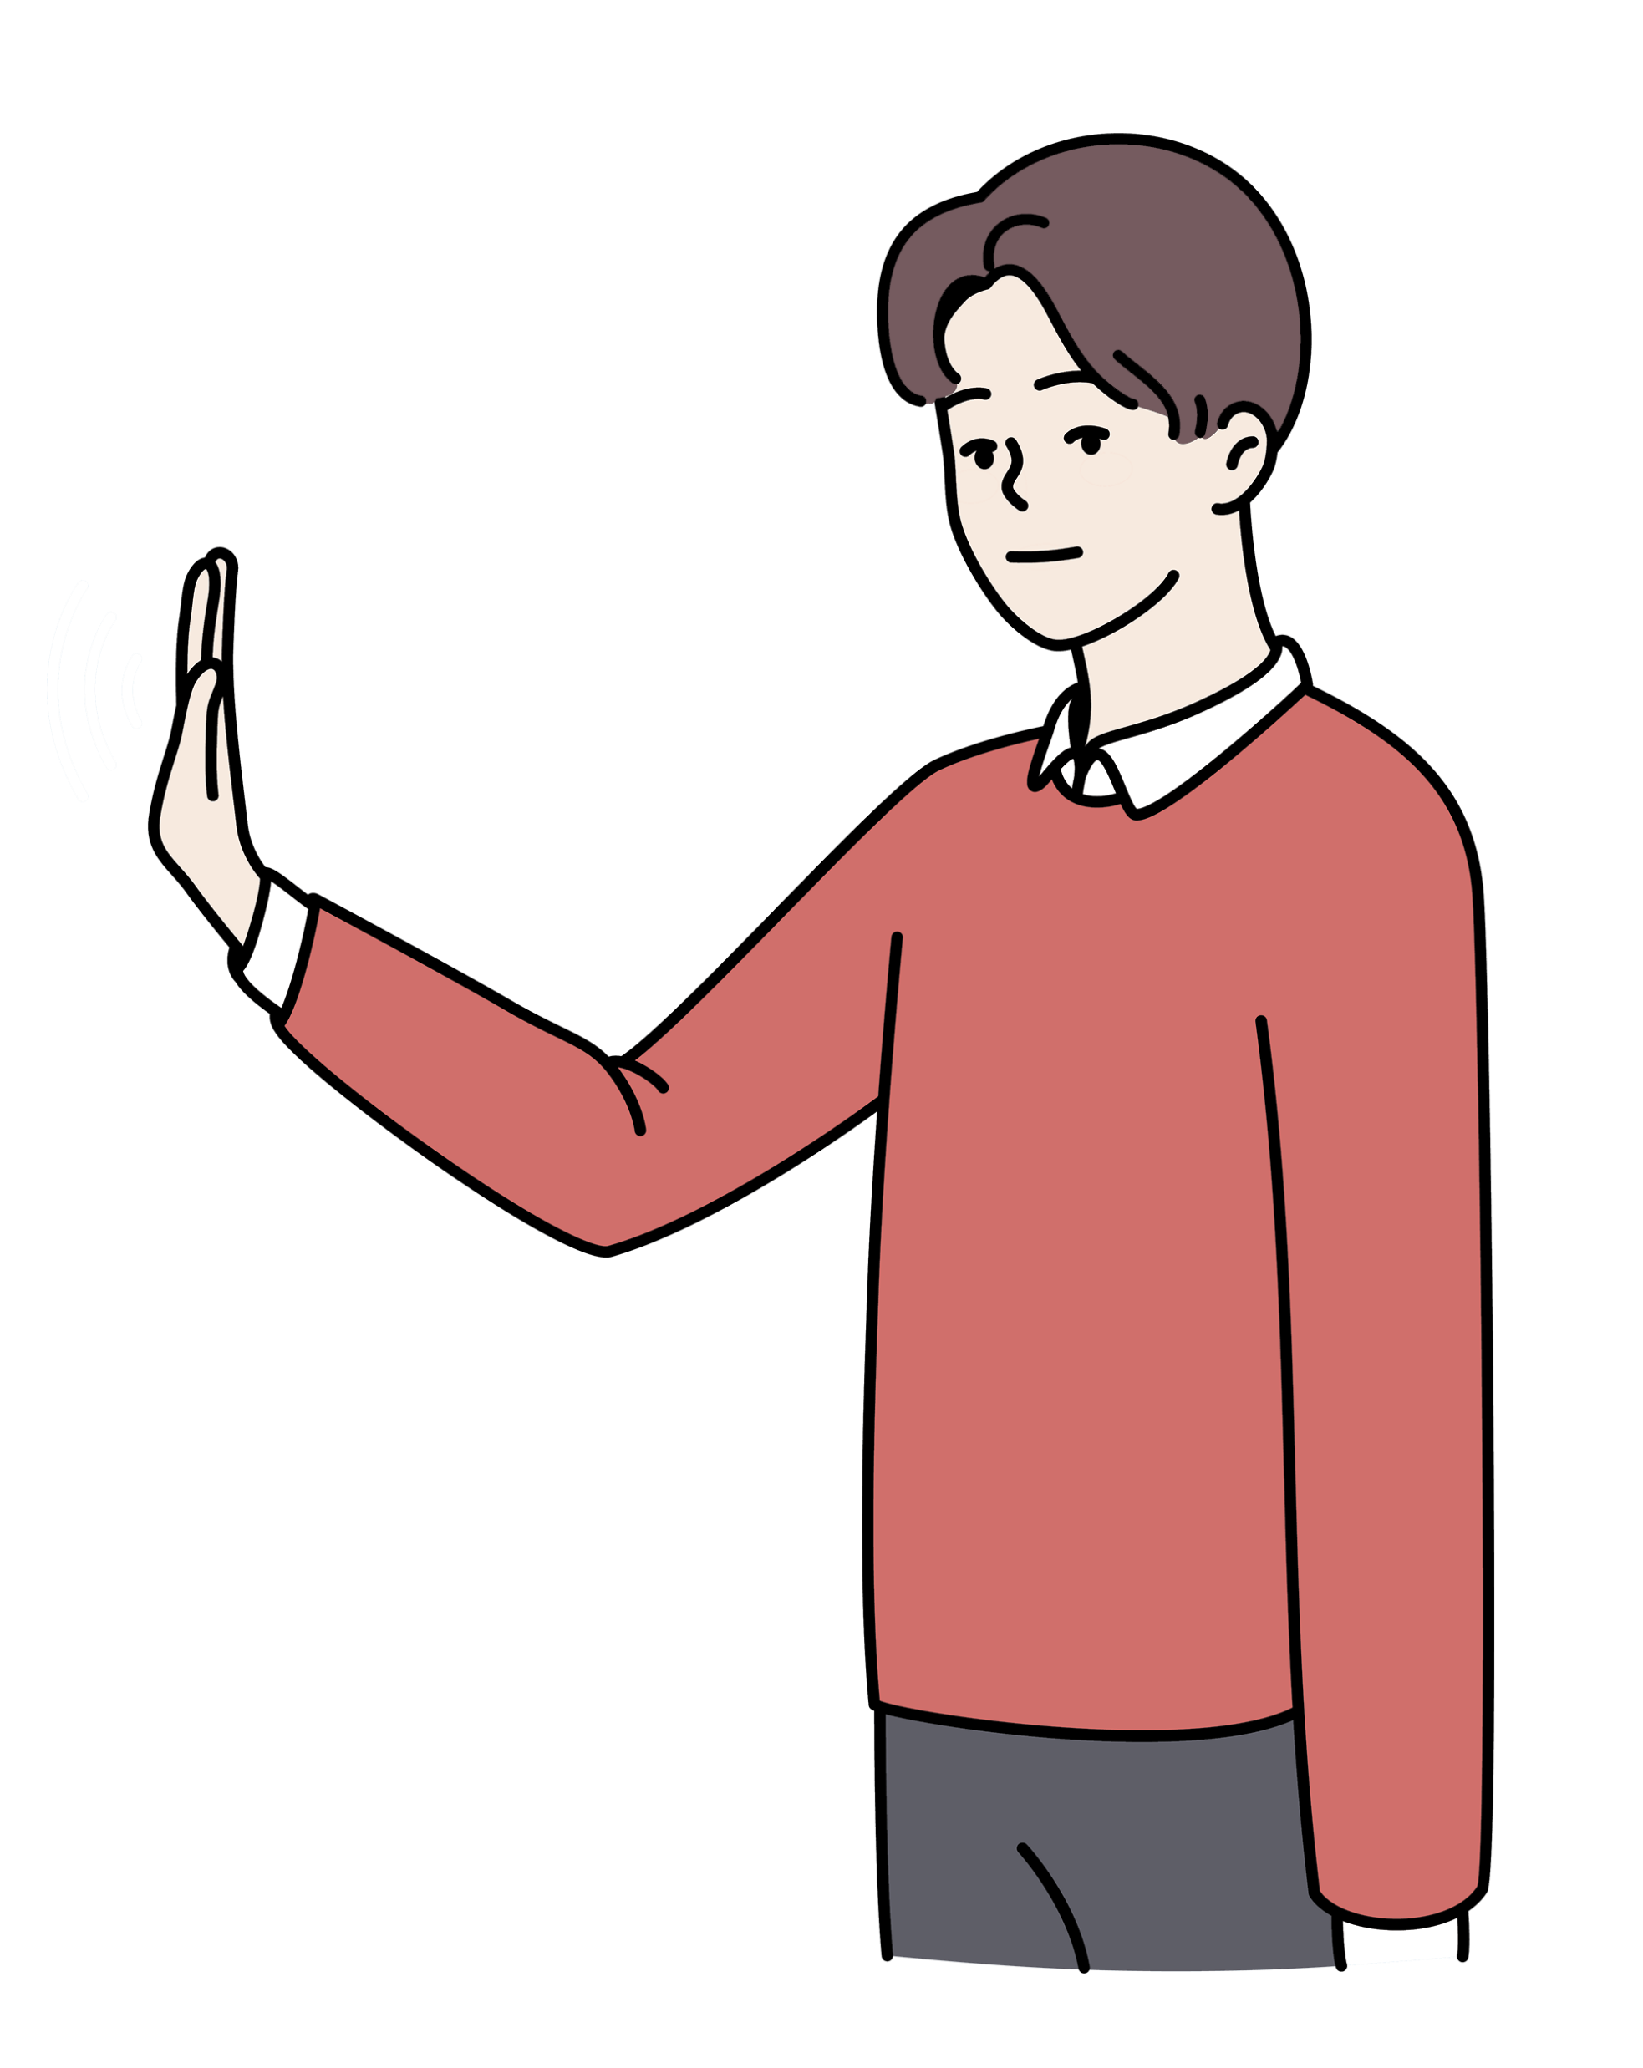
Просто сказать: «Нет!»
Это нужно постараться сказать спокойно и чётко, желательно глядя на собеседника. Иногда помогает усилить отрицание жестом

Slide 17
Как сказать
НЕТ!
Бывает, что достаточно просто не торопиться с ответом, оттянуть, и собеседник отстанет.
На помощь может прийти юмор.
«Спасибо, что беспокоишься обо мне, но я найду другой способ. Так что нет»
В ответ на «Если хочешь, чтобы мы тебя уважали, то…» можно ответить: «Если ты меня уважаешь, то тебе должно быть важно моё мнение»
Взять паузу «Я должен подумать. Дай мне время»
Просто сказать «нет»
Будьте настойчивы в своём решении, в конце концов скажите, что будете вынуждены обратиться за помощью

Slide 18
Моя сила сопротивления давлению
Я готов сдаться, если не могу ответить на аргументы, даже если чувствую, что я прав
Я сдаюсь при малейшем давлении
Меня не прогнуть!
0
5
10

